Slide 1
«МОДЕЛІ ТА МЕТОДИ ВІДНОВЛЕННЯ СПОТВОРЕНИХ ЦИФРОВИХ ЗОБРАЖЕНЬ»
Виконала: студентка групи ПА-17-2 Гурдіш А.О.
Керівник: Сердюк М.Є.

Slide 2
Мета роботи
Метою роботи є проведення дослідження методів та алгоритмів відновлення зображень в загублених або спотворених областях, детальний розгляд процесу відтворення зображення з використанням спектру Фур’є та реалізація цього підходу у програмному забезпеченні для відновлення зображень.

Slide 3
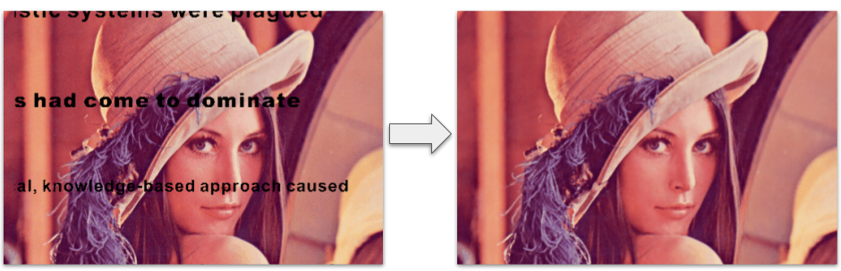
Актуальність теми
Дана робота є актуальною, адже відновлення спотворених або видалених частин зображення часто використовується у додатках рідної тематики, у технічних галузях, оптиці. Тому виникає потреба у вирішенні цієї задачі, що підтверджує актуальність теми не тільки в прикладному, але і науковому плані.

Slide 4
Постановка задачі
провести аналіз предметної області;
провести огляд різноманітних моделей спотворення зображень;
провести огляд існуючих алгоритмів відновлення зображень;
дослідити метод відновлення зображень за допомогою спектру Фур’є;
спроектувати та розробити додаток;
провести тестування додатку на зображеннях різного типу та проаналізувати отримані результати;
зробити висновки, знайти можливі шляхи для подальшого поліпшення реалізації.

Slide 5
Методи обробки зображення
Методи обробки зображення поділяються на два основні типи:
методи обробки в просторовій області, засновані на прямому маніпулюванні пікселями зображення;
методи обробки в частотній області, засновані на фільтрації сигналу, який формується шляхом застосування до зображення перетворення Фур’є.

Slide 6
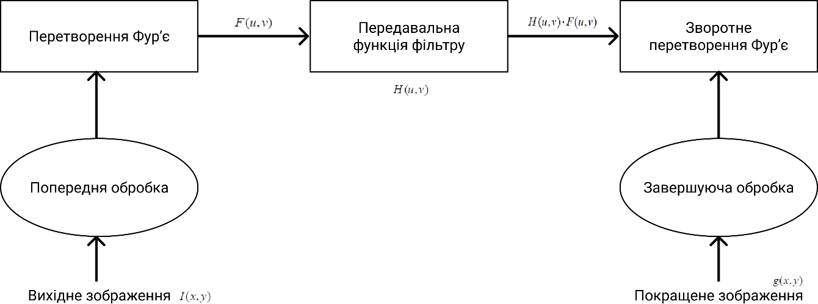
Обробка у частотній області
Мета перетворення наших даних у частотну область полягає в тому, щоб ми могли застосувати зміни до набору частот для обробки наших даних в просторової області.

Slide 7
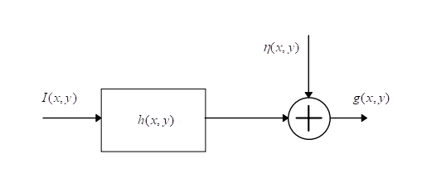
Модель спотворення зображення
- вихідне зображення
- адитивний шум
- спотворюючий оператор
- спотворене зображення

Slide 8
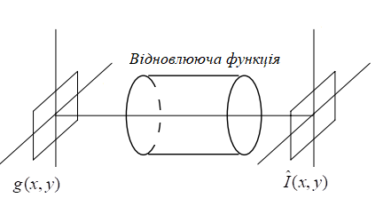
Модель відновлення зображення

Slide 9
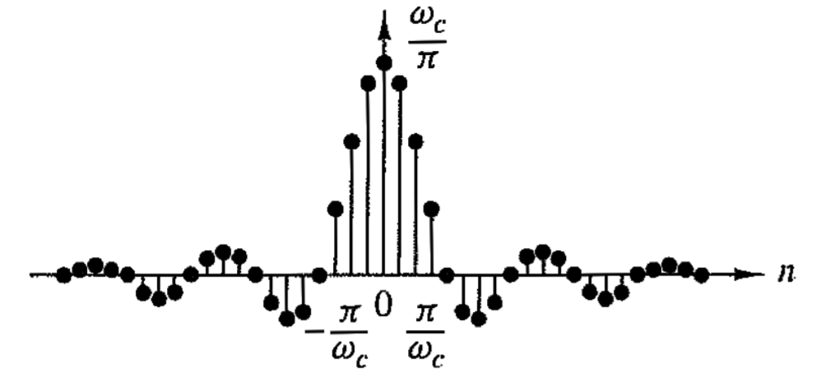
Відновлення зображень за допомогою спектру Фур’є
Існує багато алгоритмів відновлення зображень у частотній області. Але всі вони так чи інакше пов’язані з обчисленням спектру Фур’є зображення. Методи, засновані на перетворенні Фур'є, є найбільш природними і потужними способами для вирішення поставленої задачі.

Slide 10
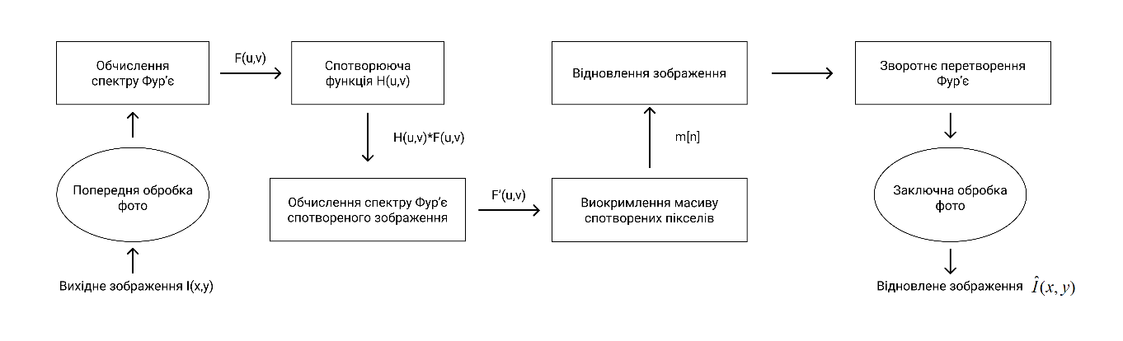
Відновлення зображень за допомогою спектру Фур’є

Slide 11

Технології
Для розробки додатку було використано мову С#. Інтерфейс програми та усі зовнішні комунікації з користувачем реалізовані за допомогою Windows Forms на базі фреймворку .Net.
Для обробки зображень було обрано Bitmap простір. System.Drawing.Bitmap дуже корисний в інфраструктурі .NET, тому що дозволяє зчитувати і зберігати файли різних графічних форматів та виконувати різні маніпулювання з зображенням.

Slide 12
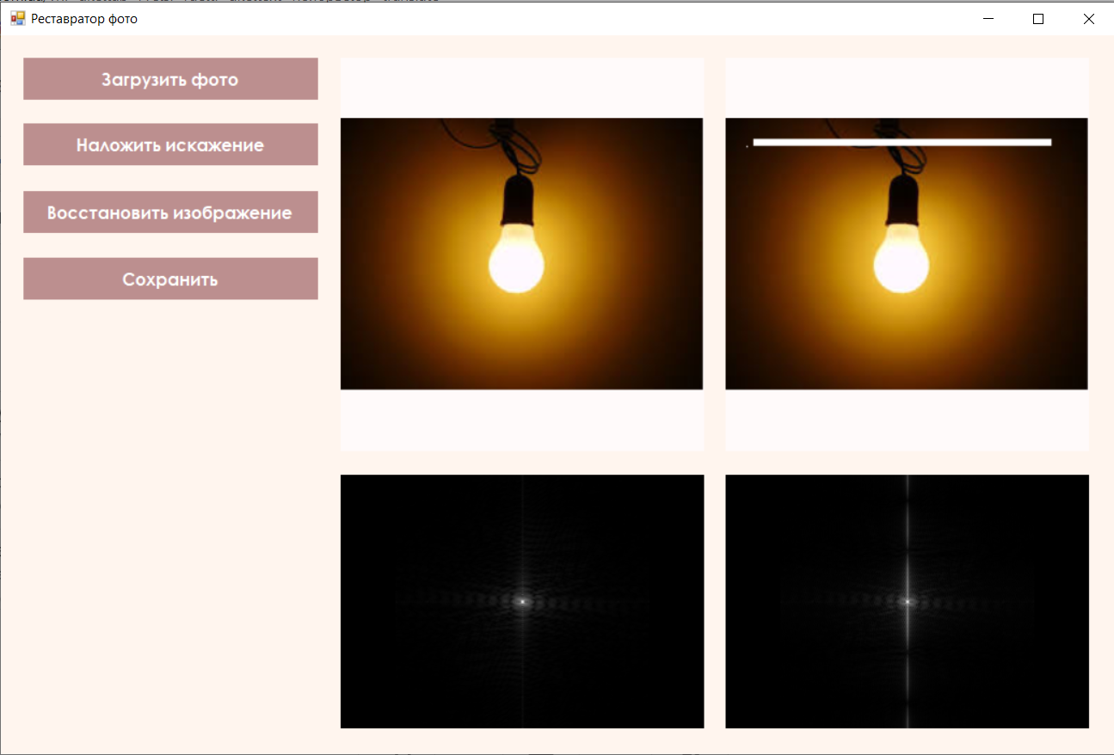
Приклади роботи програми

Slide 13

Приклади роботи програми

Slide 14
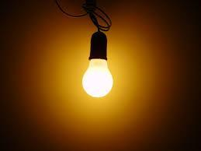
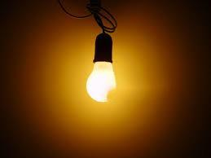
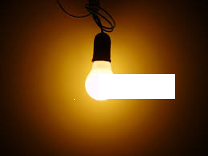
Аналіз результатів

Slide 15
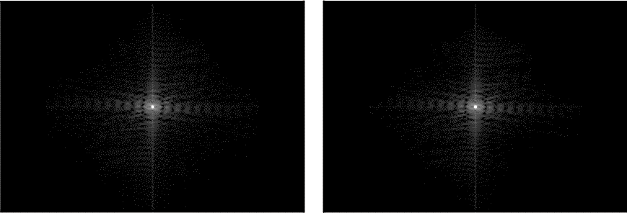
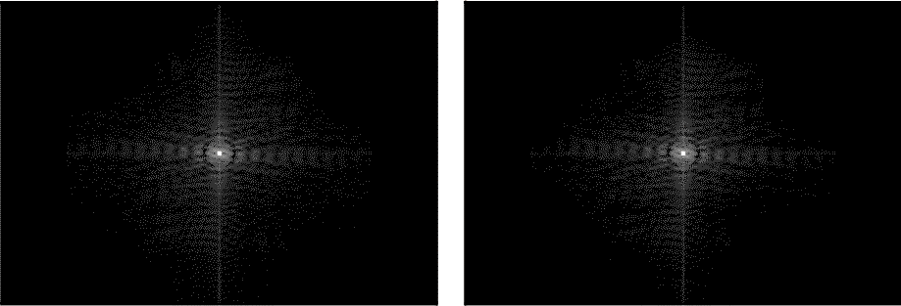
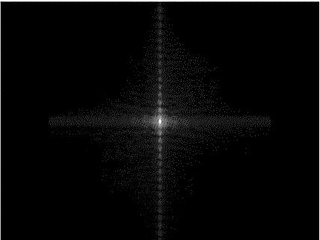
Аналіз результатів

Slide 16
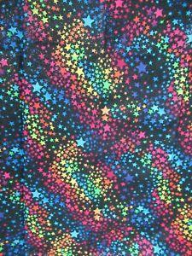
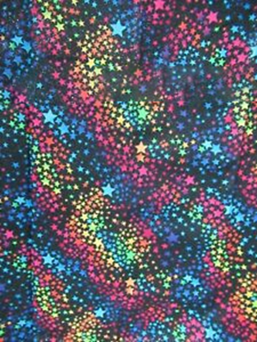
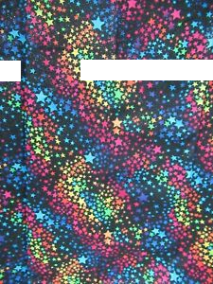
Аналіз результатів

Slide 17
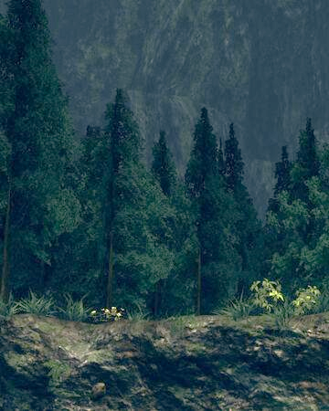
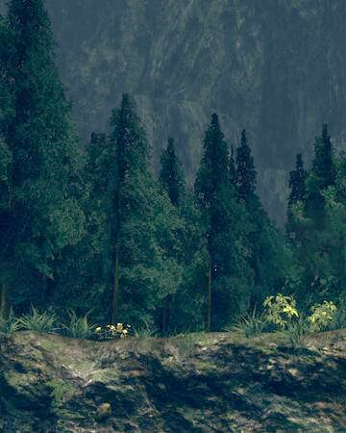
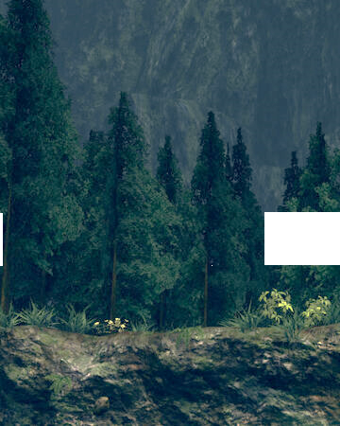
Аналіз результатів

Slide 18
Висновки
Виконано аналітичний огляд предметної області відновлення зображень в загублених або пошкоджених областях, різноманітних моделей спотворення зображень.
Досліджені існуючі підходи для вирішення задачі поліпшення цифрового зображення та відновлення його структури.
Проаналізовано метод обробки зображення в частотній області і його математична модель.
Розглянуто алгоритм фільтрації в частотній області і представлена покрокова схема його роботи.
Розглянуто метод відновлення зображень за допомогою швидкого перетворення Фур’є.
Розроблено програмне забезпечення для відновлення зображень за допомогою їх спектру Фур’є.

Slide 19
Дякую за увагу!

